Slide 1
第 九 章 复杂应力状态强度问题
第三十九讲知识点
强度理论的应用
组合变形

Slide 2
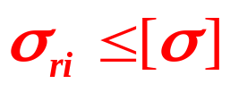

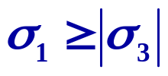
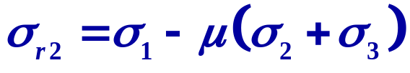
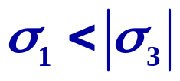


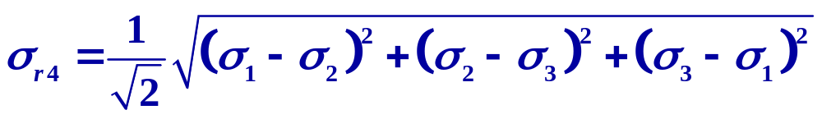






上一讲回顾
四个强度理论的统一形式：
相当应力
（脆性材料 ）
A
（脆性材料 ）
B
（塑性材料）
C
z
工字形截面
危险截面与危险点：
钢梁
铸铁梁
丁字形截面

Slide 3
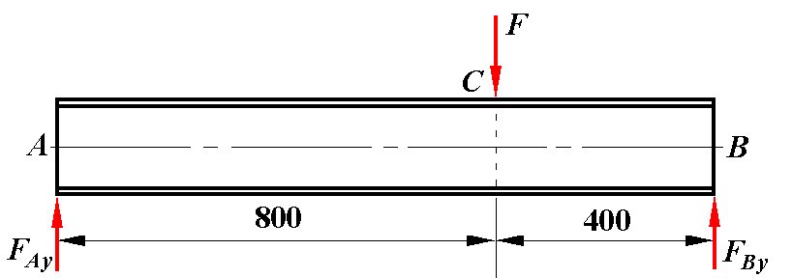
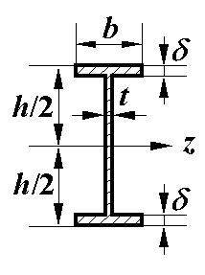
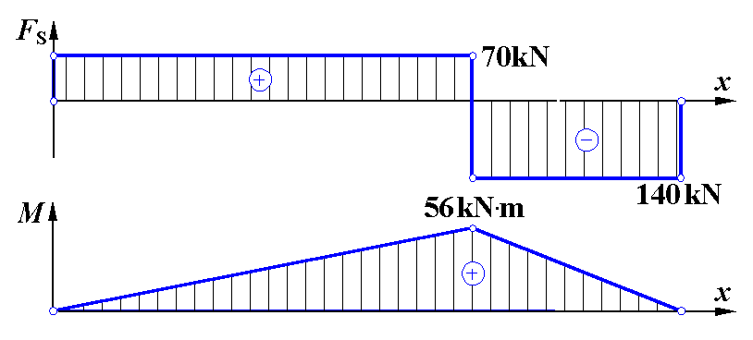
例: 钢梁, F=210 kN, [σ] = 160MPa, h = 250 mm, b = 113
mm, t =10mm, d = 13mm, I_{z} = 5.25×10⁻⁵ m⁴, 校核强度
解：1. 问题分析
危险截面～截面C+

Slide 4
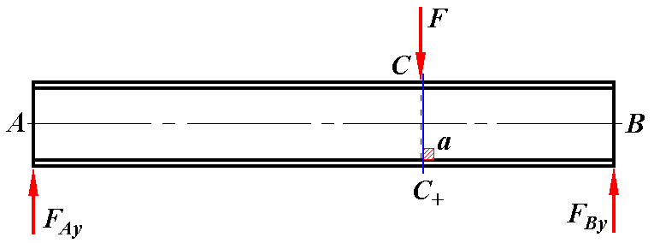
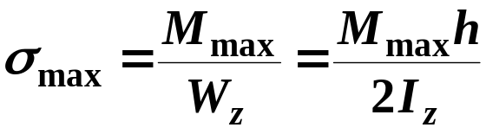

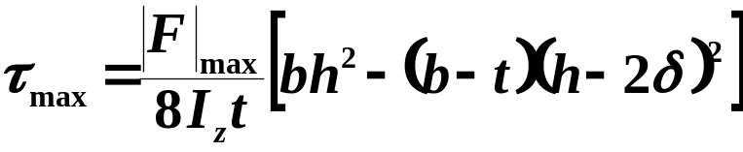



危险点：横截面上下边缘；中性轴处；
腹板翼缘交界处
2.上下边缘σ_{max}与中性轴处τ_{max}强度校核
如采用第三强度理论

Slide 5
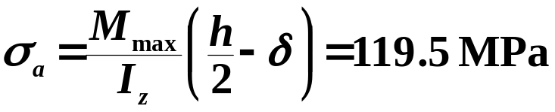
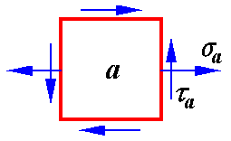
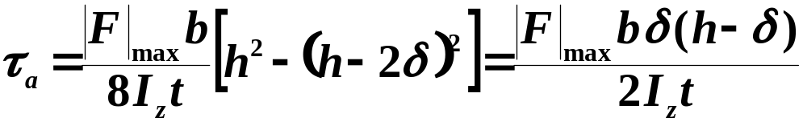



3. 腹板翼缘交界处强度校核
如采用第三强度理论

Slide 6


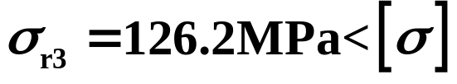
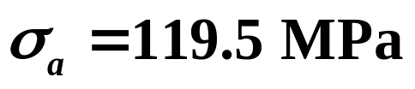
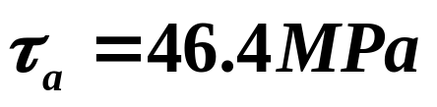
4. 结论
上下翼缘处
中性轴处
腹板翼缘交界处
总结
对短而高薄壁截面梁, 除应校核σ_{max}作用处的强度外,还应校核τ_{max}作用处, 及腹板翼缘交界处的强度

Slide 7
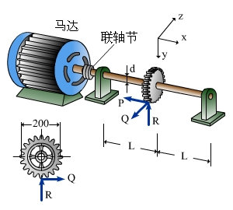
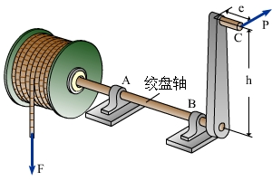
§9-4 组合变形
一、概述
工程实例：
弯扭
压弯扭（斜齿轮传力）
组合变形： 杆件具有两种或三种基本变形（拉压、扭转、弯曲）的组合

Slide 8
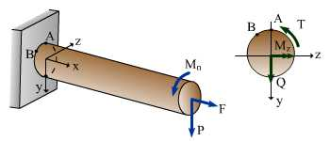
二、组合变形强度分析方法与分析步骤
1 分析方法：运用叠加原理
问题： 单个工程载荷可能引起组合变形，怎样分析？
解决方案： 分解为各基本变形的载荷

Slide 9
2 分析步骤：
外载分解： 分解为基本变形组合
内力计算： 画轴力、扭矩与（或）弯矩图，确定危险面
应力计算： 各基本变形应力分析
强度计算： （应力叠加）

Slide 10


（1）、外力分解： 分解为拉压、扭转和弯曲载荷
平行轴向的载荷向轴线简化
轴向载荷＋弯曲力偶
对称截面剪心与形心重合
垂直轴向载的荷向剪心简化
(对称截面剪心与形心重合)
横截面
（过剪心）横向力＋扭转力偶
一般斜向载荷如何简化?外力偶如何简化?

Slide 11
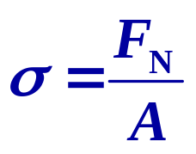
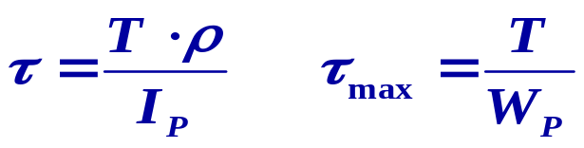
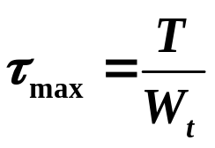
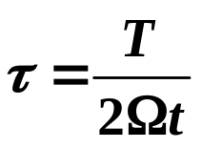
(2）、内力计算： 轴力、扭矩、剪力、弯矩图；危险截面
(3)、应力计算： 三种基本变形应力公式
拉压
F
（合外力过截面形心）
扭转
圆管
非圆管*
闭口薄壁
t
开口薄壁*

Slide 12

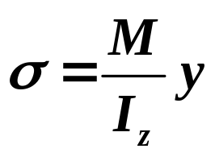
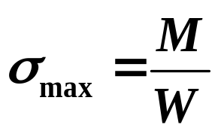
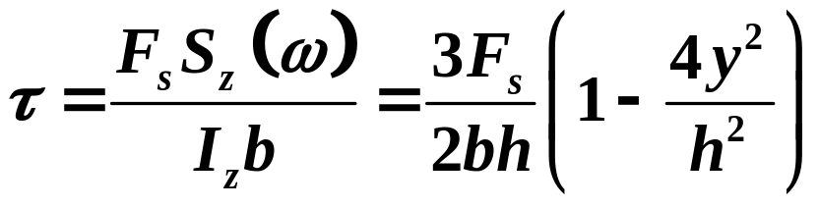

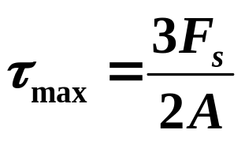
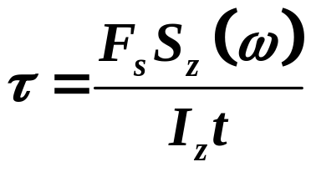
弯曲（对称弯曲）
矩形截面：
薄壁截面：

Slide 13




(4)、强度计算：
(a)应力叠加
(b)确定危险点
(c)求相当应力
(d)应用强度条件
叠加（危险点b）

Slide 14





三、上述分析方法的适用范围
线弹性
小变形
与横截面高度相比可忽略

Slide 15
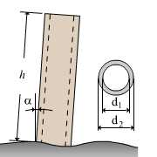


四、组合变形习题解析
1.弯拉(压)组合
复习：§6-6
例：图示一圆形塔，高为h，内径为d₁，外径为d₂，开始有些倾斜，试问：为使塔中不产生拉应力，该塔与竖直线所成的最大允许倾角 为多少？（假设塔的自重沿高度h均匀分布，设均匀分布力为p）。
答：

Slide 16
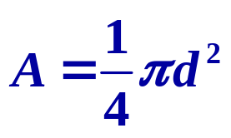
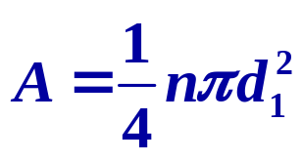


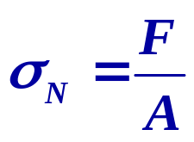
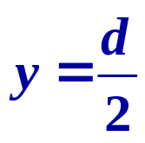
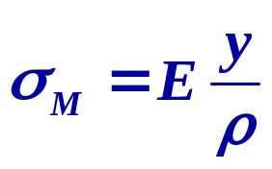
例：钢丝绳横截面积A，每根钢丝直径d, 弹性模量E，许用应力[σ]，滑轮直径D，求许用拉力F。
(1) 单根圆钢
(2) n根圆钢丝
讨论：单根圆钢改成n根钢丝绳有何好处？
分析：钢丝绳应力由拉伸与弯曲应力构成
拉伸应力与n无关
随n 增大，钢丝直径变小，弯曲应力减小

Slide 17
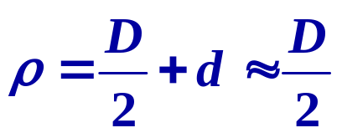
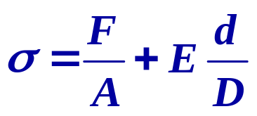
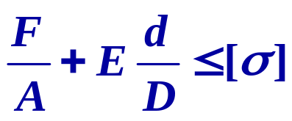
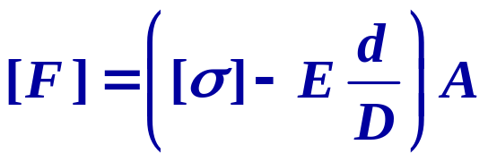
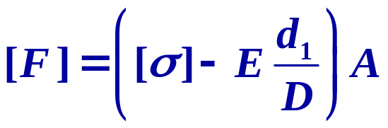
解：(1) 单根圆钢情形
由强度条件
(2) n根圆钢丝情形

Slide 18
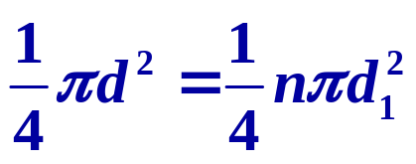
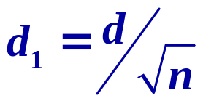
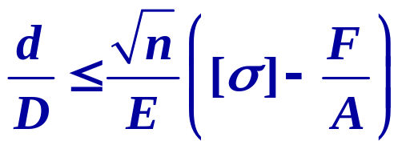
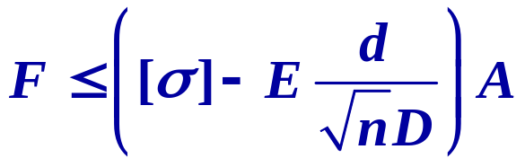
(1) 单圆钢绳情形
(2) n根圆钢绳情形

Slide 19
谢谢

